Slide 1
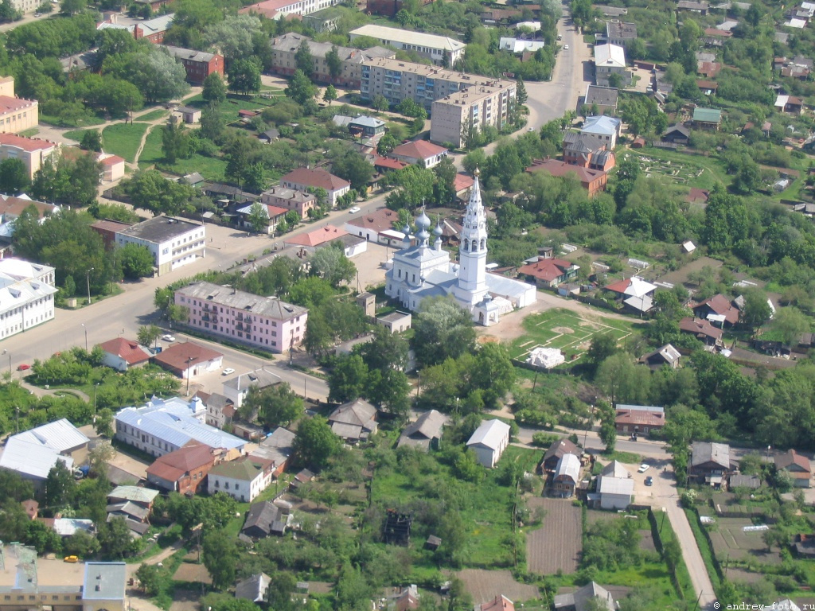
ОТЧЕТ ГЛАВЫ
ПРИВОЛЖСКОГО МУНИЦИПАЛЬНОГО РАЙОНА ИВАНОВСКОЙ ОБЛАСТИ
ЗА 2021 ГОД

Slide 2
ФИНАНСОВОЕ УПРАВЛЕНИЕ

Slide 3
ИСПОЛНЕНИЕ КОНСОЛИДИРОВАННОГО БЮДЖЕТА в 2021 году, млн.руб.
10 000
879
859,3
КОНСОЛИДИРОВАННЫЙ БЮДЖЕТ
7 500
БЮДЖЕТ
ПРИВОЛЖСКОГО МУНИЦИПАЛЬНОГО РАЙОНА
5 000
411,7
401,4
350,7
352,6
2 500
БЮДЖЕТ
ПРИВОЛЖСКОГО
ГОРОДСКОГО ПОСЕЛЕНИЯ
19,7
10,3
0
-1,9
-2 500
доходы
расходы
профицит/дефицит

Slide 4
ОСНОВНЫЕ ХАРАКТЕРИСТИКИ ИСПОЛНЕНИЯ ДОХОДОВ КОНСОЛИДИРОВАННОГО БЮДЖЕТА, млн.руб.
38,2
215,4
БЕЗВОЗМЕЗДНЫЕ ПОСТУПЛЕНИЯ
НАЛОГОВЫЕ ДОХОДЫ
НЕНАЛОГОВЫЕ ДОХОДЫ
625,4

Slide 5
ВНУТРЕННИЙ МУНИЦИПАЛЬНЫЙ ФИНАНСОВЫЙ КОНТРОЛЬ
7
учреждений образования
2
2
11
учреждения культуры
главных распорядителя бюджетных
средств
контрольных мероприятий

Slide 6
ЭКОНОМИКА

Slide 7
ДЕМОГРАФИЯ
ЧИСЛЕННОСТЬ ПОСТОЯННОГО НАСЕЛЕНИЯ, тыс.чел.
ЕСТЕСТВЕННОЕ ДВИЖЕНИЕ НАСЕЛЕНИЯ, чел.
РОДИВШИХСЯ
УМЕРШИХ
600
23,336
535
23,104
467
22,730
400
404
200
199
199
189
143
0
2019
2020
2021
2019
2020
2021

Slide 8
РЫНОК ТРУДА И ЗАНЯТОСТЬ
СРЕДНЯЯ
ЗАРАБОТНАЯ ПЛАТА, руб
КОЛИЧЕСТВО ОФИЦИАЛЬНО
ЗАРЕГИСТРИРОВАННЫХ
БЕЗРАБОТНЫХ, чел.
31130,5
101
263
115
27794,9
25171
2019
2020
2021
2019
2020
2021

Slide 9
ПРОМЫШЛЕННОСТЬ
ювелирная
промышленность
СТРУКТУРА ОБРАБАТЫВАЮЩЕГО ПРОИЗВОДСТВА, %
5,5
пищевая
промышленность
30,3
швейное
производство
67,2

Slide 10
МАЛЫЙ И СРЕДНИЙ БИЗНЕС
СУБЪЕКТЫ МАЛОГО И СРЕДНЕГО ПРЕДПРИНИМАТЕЛЬСТВА
500
400
422
433
406
ИНДИВИДУАЛЬНЫЕ ПРЕДПРИНИМАТЕЛИ
396
300
295
ЮРИДИЧЕСКИЕ ЛИЦА
283
263
252
200
100
0
2018
2019
2020
2021

Slide 11
ПОТРЕБИТЕЛЬСКИЙ РЫНОК
258
объектов с торговой площадью
13 111 кв.м.
ОБОРОТ РОЗНИЧНОЙ ТОРГОВЛИ, млн.руб.
112%
уровень обеспеченности
торговыми площадями
1257,8
29
объектов общественного питания
1112,3
20
объектов бытового обслуживания
1000
4
новых торговых объекта
Салон красоты «ВО! сторг»
Студия ногтевой эстетики «BLIK»
Sushi-bar «Panda»
Магазин одежды «7я»
2019
2020
2021

Slide 12
СФЕРА БЫТОВЫХ УСЛУГ
ПАРИКМАХЕРСКИЕ
19
ПРЕДПРИНИМАТЕЛЕЙ
ПОШИВ И РЕМОНТ ОДЕЖДЫ, ОБУВИ
389 млн.руб.
ОБЪЕМ ПЛАТНЫХ УСЛУГ
РИТУАЛЬНЫЕ УСЛУГИ
РЕМОНТ И СТРОИТЕЛЬСТВО ЖИЛЬЯ

Slide 13
ИНВЕСТИЦИИ
СОЗДАНИЕ
"СОЛНЕЧНОГО БИО-ВЕГЕТАРИЯ" СБФ ПРОФ1
ОБЪЕМ СВЫШЕ 77 млн.руб.
СТРОИТЕЛЬСТВО АВТОМАТИЧЕСКОЙ МОЙКИ АВТОМОБИЛЕЙ
ООО "КАМЕЛОТ-ПЛЮС"
СТРОИТЕЛЬСТВО
ТОРГОВЫХ
ЦЕНТРОВ

Slide 14
СЕЛЬСКОЕ ХОЗЯЙСТВО
ОБЩАЯ ПОСЕВНАЯ ПЛОЩАДЬ 88 тыс.га
4
17
2
сельскохозяйственных
предприятия
крестьянских
фермерских хозяйств
перерабатывающих
предприятия
более 3000
личных подсобных хозяйств

Slide 15
ОБЪЕМ ПРОДУКЦИИ СЕЛЬСКОГО ХОЗЯЙСТВА, млн.руб.
ОСНОВНЫЕ НАПРАВЛЕНИЯ ГОСПОДДЕРЖКИ
С/Х ПРОИЗВОДСТВА, млн.руб.
125
120
РАСТЕНИЕВОДСТВО
ЖИВОТНОВОДСТВО
100
ГРАНТЫ
75
50
25
408
0
2020
2021

Slide 16
ЖИЛИЩНО-КОММУНАЛЬНОЕ
ХОЗЯЙСТВО

Slide 17
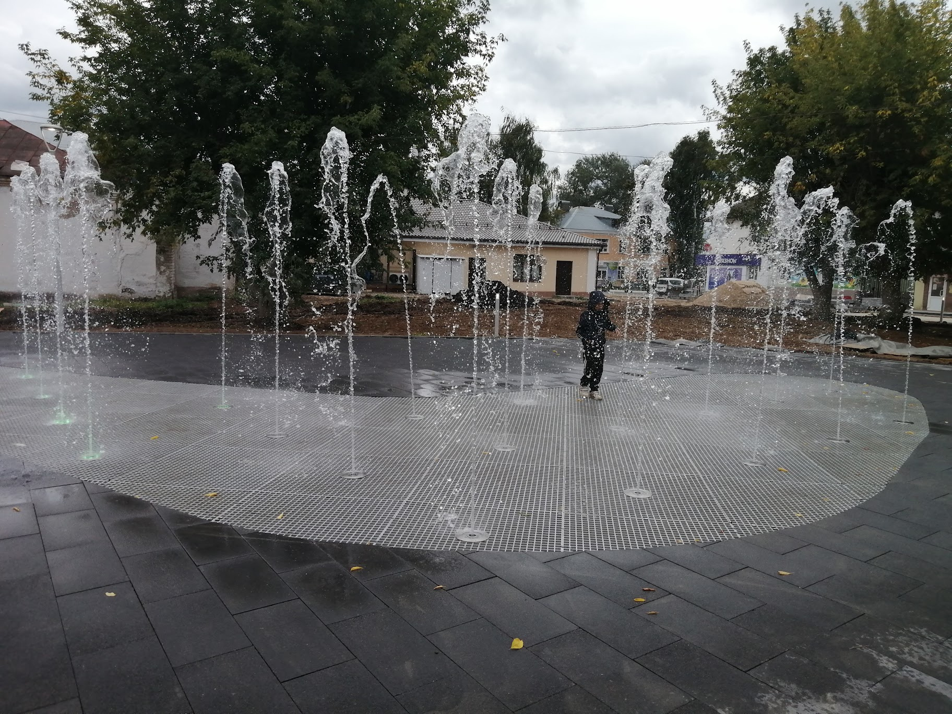
НАЦИОНАЛЬНЫЙ ПРОЕКТ "ЖИЛЬЕ И ГОРОДСКАЯ СРЕДА"
РЕГИОНАЛЬНЫЙ ПРОЕКТ
"ФОРМИРОВАНИЕ КОМФОРТНОЙ
ГОРОДСКОЙ СРЕДЫ"

Slide 18
БЛАГОУСТРОЕНЫ
ЦЕНТРАЛЬНАЯ ПЛОЩАДЬ, СКВЕР, САД "ТЕКСТИЛЬЩИК",
ТЕРРИТОРИЯ ОКОЛО ВОДЫ У ЧАСОВЕН И ЦЕРКОВНОЙ ЛАВКИ
ИЗРАСХОДОВАНО ВСЕГО 86 274 642, 17 руб.
ФЕДЕРАЛЬНЫЙ БЮДЖЕТ 85 893 005, 69 руб.
ОБЛАСТНОЙ БЮДЖЕТ 362 555, 61 руб.
БЮДЖЕТ ПРИВОЛЖСКОГО ГОРОДСКОГО ПОСЕЛЕНИЯ 19 081 руб.
ДОПОЛНИТЕЛЬНЫЕ СРЕДСТВА ИЗ ГОРОДСКОГО БЮДЖЕТА 1 473 442, 53 руб.

Slide 19
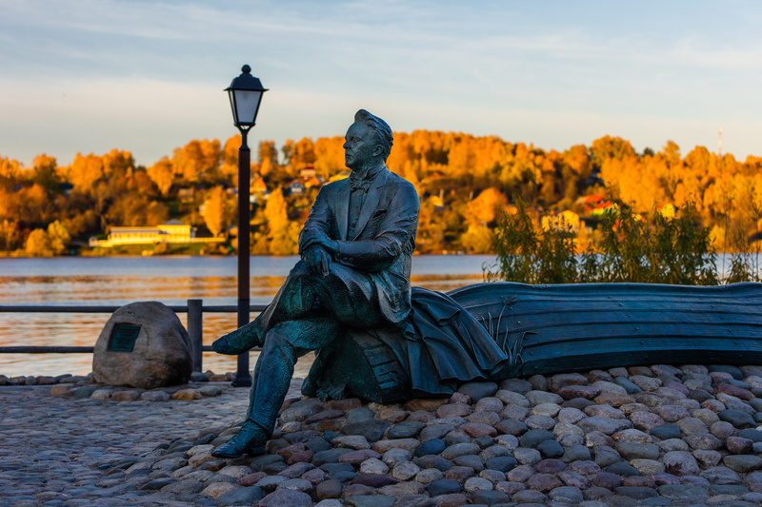
БЛАГОУСТРОЕНА
ОБЩЕСТВЕННАЯ ТЕРРИТОРИЯ
У ПАМЯТНИКА
ФЁДОРУ ШАЛЯПИНУ
В Г.ПЛЁС
НА СУММУ 3,8 млн.руб.

Slide 20
НАЦИОНАЛЬНЫЙ ПРОЕКТ
"БЕЗОПАСНЫЕ КАЧЕСТВЕННЫЕ ДОРОГИ"

Slide 21
НАЦИОНАЛЬНЫЙ ПРОЕКТ
"БЕЗОПАСНЫЕ КАЧЕСТВЕННЫЕ ДОРОГИ"
ПРОТЯЖЕННОСТЬ
ОТРЕМОНТИРОВАННЫХ ДОРОГ
4,52 км
ПРОТЯЖЕННОСТЬ
ОТРЕМОНТИРОВАННЫХ ТРОТУАРОВ
3,935 км
ПЛОЩАДЬ
ОТРЕМОНТИРОВАННЫХ
ПРИДОМОВЫХ ТЕРРИТОРИЙ
2280 кв.м.

Slide 22
НАЦИОНАЛЬНЫЙ ПРОЕКТ "ЭКОЛОГИЯ"
РЕГИОНАЛЬНЫЙ ПРОЕКТ
"ЧИСТАЯ ВОДА""
ВОЗМЕЩЕНЫ ЗАТРАТЫ НА ВЫПЛАТУ ПЛАТЫ КОНЦЕДЕНТА ПО КОНЦЕССИОННОМУ СОГЛАШЕНИЮ НА СТАНЦИЮ ПО ОБЕЗЖЕЛЕЗИВАНИЮ ВОДЫ НА 89,3 млн.руб.

Slide 23
БЛАГОУСТРОЙСТВО

Slide 24
ТОС "МЫ ВМЕСТЕ"
ДЕТСКАЯ ПЛОЩАДКА НА УЛ.ФУРМАНОВА
ЗАСЧЕТ СРЕДСТВ МЕСТНОГО БЮДЖЕТА
ГРАНТ НА УСТАНОВКУ
ДЕТСКОЙ ПЛОЩАДКИ
свыше 350 тыс.руб.

Slide 25
ЭНЕРГОСБЕРЕЖЕНИЕ

Slide 26
ЖИЛЬЕ И АРХИТЕКТУРА
СНЕСЕНО 3 АВАРИЙНЫХ ДОМА
ПОСТРОЕНО 9 ОБЪЕКТОВ ИЖС - 1200 кв.м.
РЕКОНСТРУИРОВАНО 8 ОБЪЕКТОВ ИЖС - 670 кв.м.
ВВЕДЕНЫ В ЭКСПЛУАТАЦИЮ 2 ОБЪЕКТА КАПИТАЛЬНОГО СТРОИТЕЛЬСТВА
ДЛЯ С/Х ПРОИЗВОДСТВА - 1250 кв.м.
ПРОДОЛЖЕНО ПРОЕКТИРОВАНИЕ ГАЗОПРОВОДА
26,1 км для 250 домов
ИНГАРСКОГО И
РОЖДЕСТВЕНСКОГО
СЕЛЬСКИХ ПОСЕЛЕНИЙ

Slide 27
ФОРМИРОВАНИЕ И УПРАВЛЕНИЕ ЗЕМЕЛЬНЫМИ РЕСУРСАМИ
25 ДОГОВОРОВ КУПЛИ-ПРОДАЖИ / 24 ГА / 1,3 млн.руб.
41 УЧАСТОК В АРЕНДУ / 2,7 ГА
21 СОГЛАШЕНИЕ О ПЕРЕРАСПРЕДЕЛЕНИИ ЗЕМЕЛЬ / 0,4 ГА / 0,53 млн.руб.
3 ДОГОВОРА БЕЗВОЗМЕЗДНОГО ПОЛЬЗОВАНИЯ / 62 ГА
3 УЧАСТКА В СОБСТВЕННОСТЬ БЕСПЛАТНО / 0,2 ГА
5 УЧАСТКОВ В БЕССРОЧНОЕ ПОЛЬЗОВАНИЕ / 4,75 ГА
12 УЧАСТКОВ ПРЕКРАЩЕНО ПРАВО ПОСТОЯННОГО ПОЛЬЗОВАНИЯ / 3,45 ГА
14 УЧАСТКОВ ПРЕДОСТАВЛЕНО
ДЛЯ СТРОИТЕЛЬСТВА ИНДИВИДУАЛЬНОГО ЖИЛОГО ДОМА И
ВЕДЕНИЯ ЛИЧНОГО ПОДСОБНОГО ХОЗЯЙСТВА / 1,36 ГА

Slide 28
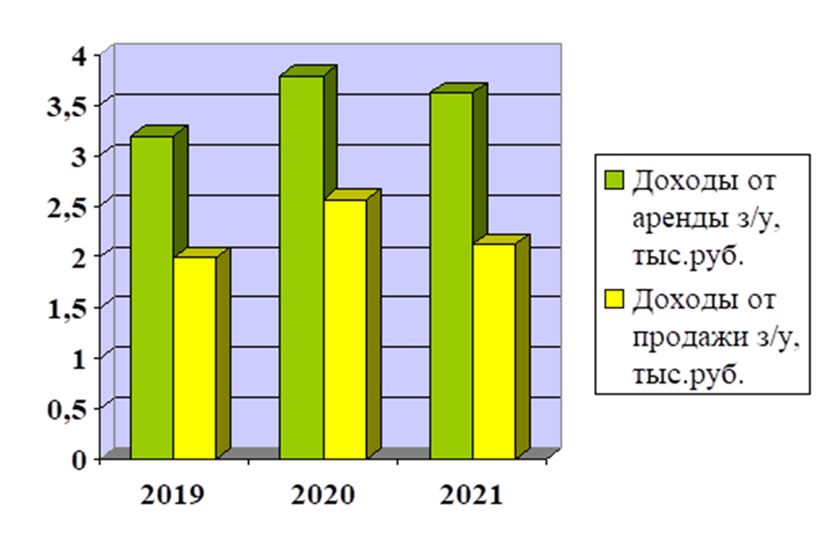
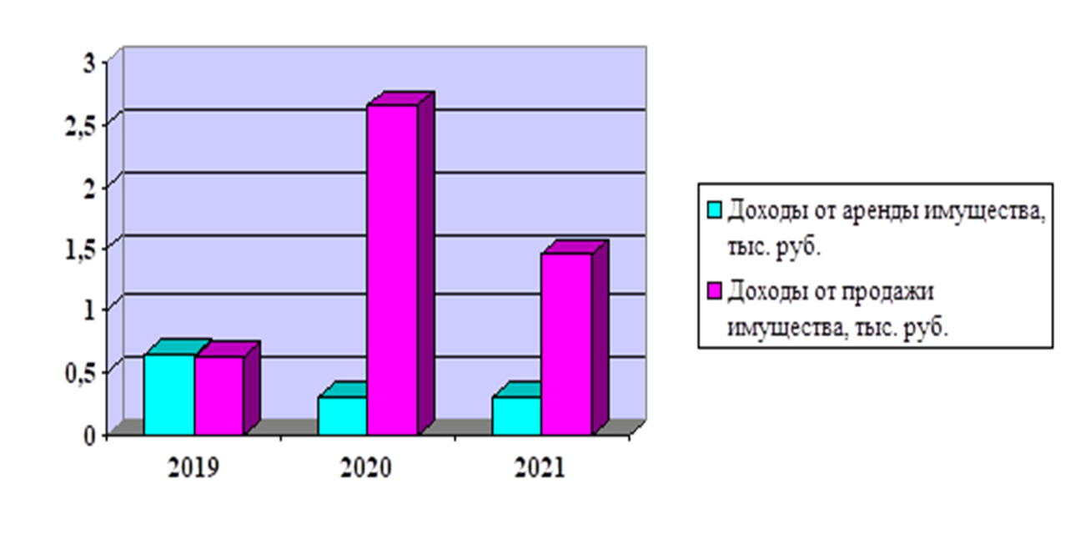
ПОСТУПЛЕНИЯ ДЕНЕЖНЫХ СРЕДСТВ ОТ РАСПОРЯЖЕНИЯ ЗЕМЕЛЬНЫМИ УЧАСТКАМИ, тыс.руб.
ПОСТУПЛЕНИЯ ДЕНЕЖНЫХ СРЕДСТВ ОТ РАСПОРЯЖЕНИЯ ИМУЩЕСТВОМ,
тыс.руб.

Slide 29
ЖИЛОЙ ФОНД
ПРИВАТИЗИРОВАНО
33 квартиры / 1545 кв.м.
ПЕРЕСЕЛЕНА
1 семья
ПРИНЯТО
3 объекта
в муниципальную собственность
ПРИОБРЕТЕНЫ
2
БЛАГОУСТРОЕННЫЕ
КВАРТИРЫ
ДЛЯ ДЕТЕЙ-СИРОТ

Slide 30
МУНИЦИПАЛЬНЫЙ КОНТРОЛЬ

Slide 31
14
РЕЙДЫ
ПО ВОДНЫМ ОБЪЕКТАМ
ПРОВЕРКИ ФИЗИЧЕСКИХ ЛИЦ
60
8
ПРИВОЛЖСК
ПЛЁС
ПРОВЕРКИ ТОРГОВЫХ ТОЧЕК
57
МАТЕРИАЛОВ
28
ПРОТОКОЛОВ
12
АДМИНИСТРАТИВНО-ТЕХНИЧЕСКИЙ КОНТРОЛЬ
ПРОВЕРКИ МАСОЧНОГО РЕЖИМА

Slide 32
ОТДЕЛ ПО ДЕЛАМ ГО и ЧС

Slide 33
МАТЕРИАЛЬНАЯ ПОМОЩЬ ПОСТРАДАВШИМ
ПРИ ПОЖАРЕ
3 семьи / 50 тыс.руб.
ОБУЧЕНИЕ 56 чел
ПОЖАРНАЯ БЕЗОПАСНОСТЬ:
патрулирование территорий,
информационная работа,
сходы с населением,
мониторинг термоточек
ПОДГОТОВКА К КУПАЛЬНОМУ СЕЗОНУ:
обследование водоемов,
анализ воды и почвы,
патрулирование зон отдыха
ПРИОБРЕТЕНО
5 противопожарных ранцев,
2 мобильных ручных мегафона
ОЧИСТКА
ПОЖАРНЫХ ВОДОЕМОВ

Slide 34
СОЦИАЛЬНАЯ СФЕРА

Slide 35
НАЦИОНАЛЬНЫЙ ПРОЕКТ "ОБРАЗОВАНИЕ"
РЕГИОНАЛЬНЫЙ ПРОЕКТ
"СОВРЕМЕННАЯ ШКОЛА"
СОЗДАНЫ И ФУНКЦИОНИРУЮТ ЦЕНТРЫ ОБРАЗОВАНИЯ "ТОЧКА РОСТА"
В МКОУ ОШ №12 /ПРИВОЛЖСК/ И МКОУ ПЛЕССКАЯ СРЕДНЯЯ ШКОЛА
РЕМОНТ
ОБОРУДОВАНИЕ
МЕБЕЛЬ
3,1 млн.руб.

Slide 36
РЕГИОНАЛЬНЫЙ ПРОЕКТ
"УСПЕХ КАЖДОГО РЕБЕНКА"
2,6 млн.руб.
РЕМОНТ СПОРТИВНОГО ЗАЛА МКОУ СШ №1 /ПРИВОЛЖСК/

Slide 37
РЕГИОНАЛЬНЫЙ ПРОЕКТ
"ЦИФРОВАЯ ОБРАЗОВАТЕЛЬНАЯ СРЕДА"
ОБНОВЛЕНО МАТЕРИАЛЬНО-ТЕХНИЧЕСКОЕ ОСНАЩЕНИЕ,
ПРИОБРЕТЕНО НОВОЕ ОБОРУДОВАНИЕ
МКОУ СШ №1 и МКОУ СШ №6
3,8 млн.руб.

Slide 38
РЕМОНТЫ В ШКОЛАХ
9 млн.руб.
ЗАМЕНА СИСТЕМЫ ОТОПЛЕНИЯ В ШКОЛЕ №1 на сумму
РЕМОНТ ФАСАДА СПОРТИВНОЙ ШКОЛЫ
ПОДВЕДЕНИЕ ВОДЫ
В КАБИНЕТЫ НАЧАЛЬНЫХ КЛАССОВ ШКОЛЫ №6
РЕМОНТ КЛАССА И ТУАЛЕТА
ДЛЯ НАЧАЛЬНОЙ ШКОЛЫ В ТОЛПЫГИНО
ЧАСТИЧНАЯ ЗАМЕНА ОКОН В ШКОЛАХ №7 и №12

Slide 39
ТОРЖЕСТВЕННАЯ ЦЕРЕМОНИЯ НАГРАЖДЕНИЯ
"УСПЕХ ГОДА - 2021"
ГРАНТОМ ГЛАВЫ
награждено 18 человек

Slide 40
ДОПОЛНИТЕЛЬНОЕ ОБРАЗОВАНИЕ
ЦЕНТР ДЕТСКОГО И ЮНОШЕСКОГО ТВОРЧЕСТВА
ВНЕДРЕНИЕ СИСТЕМЫ
"НАВИГАТОР"
32 ОБРАЗОВАТЕЛЬНЫЕ ПРОГРАММЫ
96 ГРУПП
63 МЕРОПРИЯТИЯ

Slide 41
ДОПОЛНИТЕЛЬНОЕ ОБРАЗОВАНИЕ
ДЕТСКО-ЮНОШЕСКАЯ СПОРТИВНАЯ ШКОЛА
НАГРАДЫ
40 В ГИРЕВОМ СПОРТЕ
8 В ТЕННИСЕ
29 В ЛЕГКОЙ АТЛЕТИКЕ
ВФСК ГТО
39 ЗОЛОТО
12 СЕРЕБРО
4 БРОНЗА

Slide 42
ДОШКОЛЬНОЕ ОБРАЗОВАНИЕ
ЛОГОПЕДИЧЕСКИЕ ГРУППЫ
МКДОУ Д/С №1 "СКАЗКА" - 2 группы
МКДОУ Д/С №10 "СОЛНЫШКО" - 1 группа
КАДРЫ
11% МОЛОДЫЕ ПЕДАГОГИ
52% ПЕДАГОГИ от 35 до 55 лет

Slide 43
КДН
ВСЕГО НЕСОВЕРШЕННОЛЕТНИХ
4617 чел.
ВЕЛАСЬ ПРОФИЛАКТИЧЕСКАЯ ИНДИВИДУАЛЬНАЯ РАБОТА
147 чел.
ПРЕКРАЩЕНА РАБОТА В ОТНОШЕНИИ
69 чел.
СЕМЬИ В СОЦИАЛЬНО-ОПАСНОМ ПОЛОЖЕНИИ
17 семей
ПРЕКРАЩЕНА РАБОТА В ОТНОШЕНИИ
18 семей

Slide 44
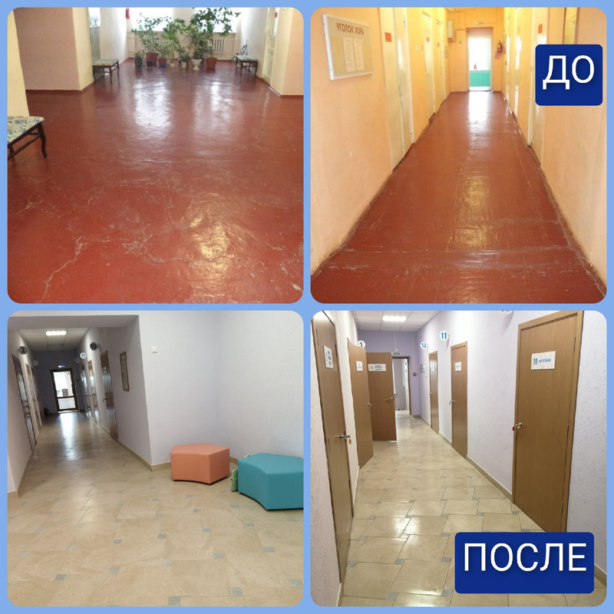
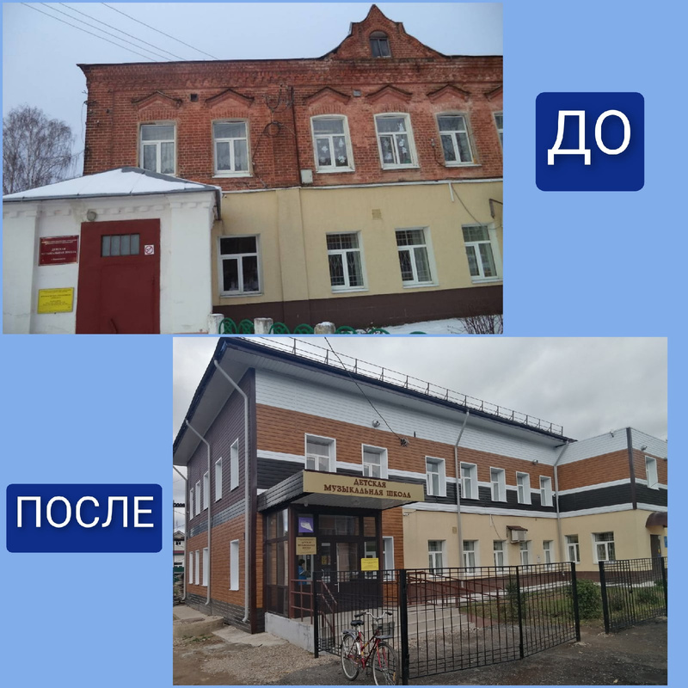
НАЦИОНАЛЬНЫЙ ПРОЕКТ "КУЛЬТУРА"
РЕГИОНАЛЬНЫЙ ПРОЕКТ "КУЛЬТУРНАЯ СРЕДА"
КАПИТАЛЬНЫЙ РЕМОНТ ЗДАНИЯ
ДЕТСКОЙ МУЗЫКАЛЬНОЙ ШКОЛЫ
Г.ПРИВОЛЖСК
14,8 млн.руб.

Slide 45
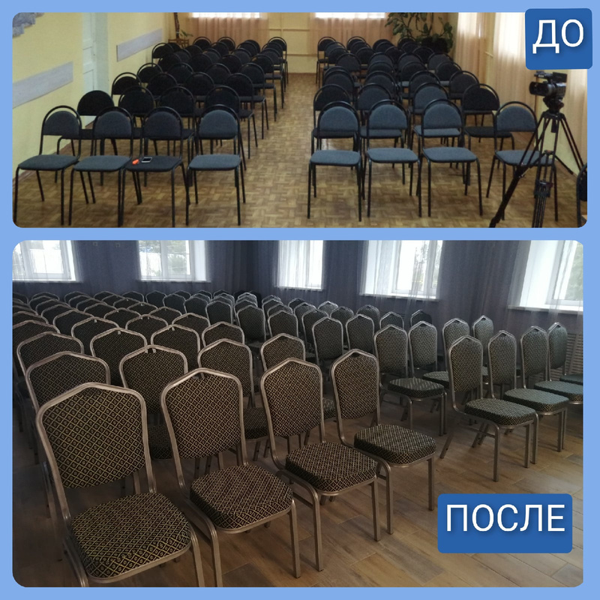
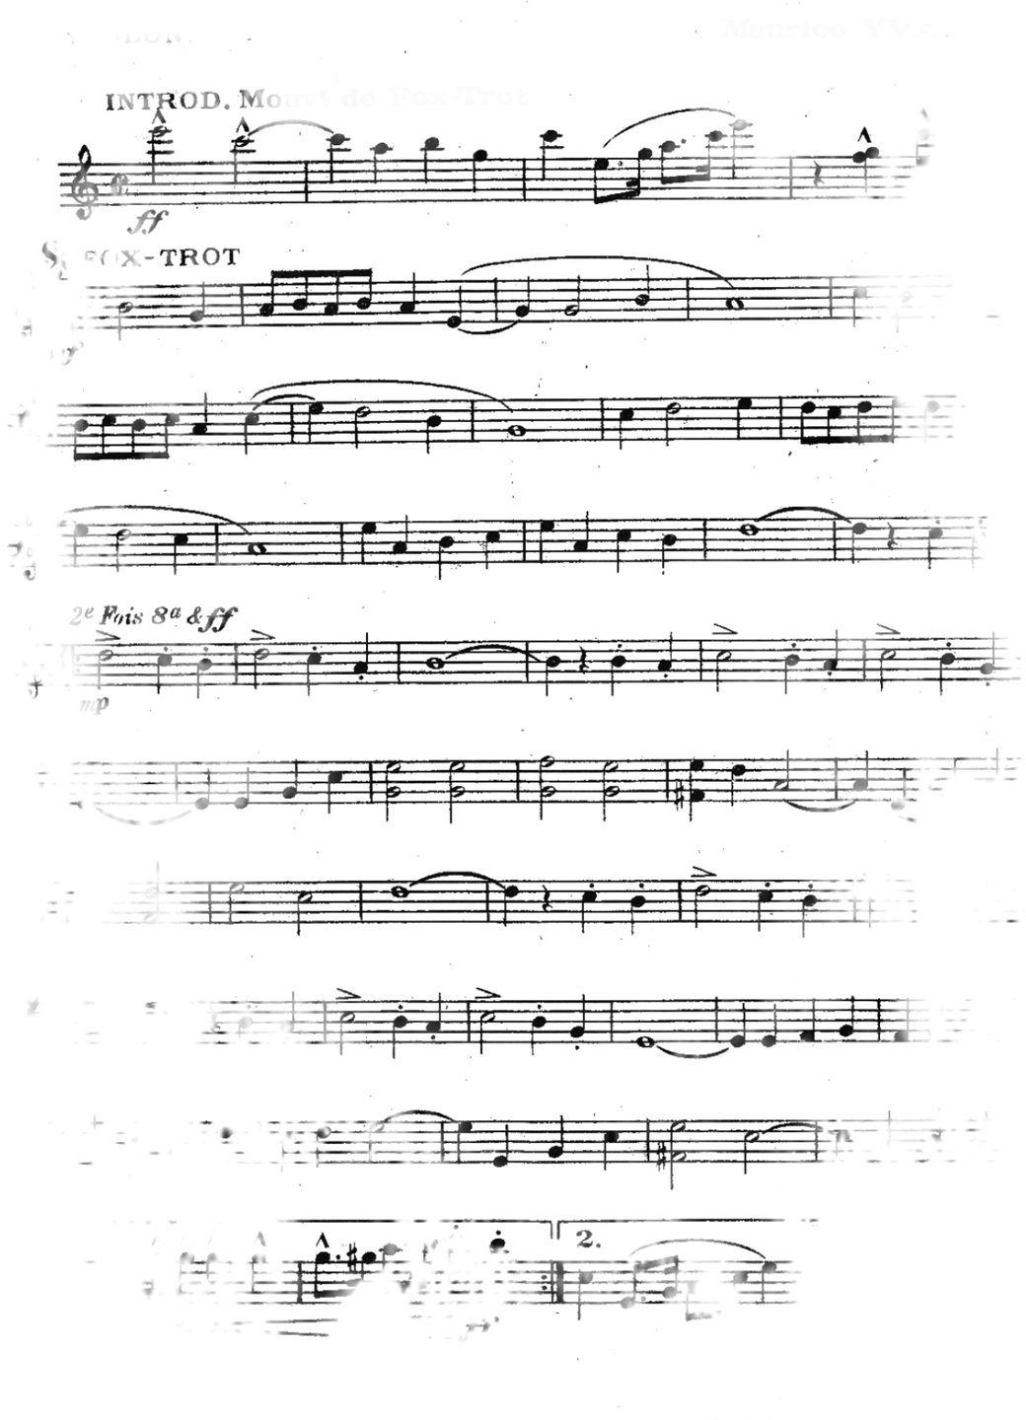
НАЦИОНАЛЬНЫЙ ПРОЕКТ "КУЛЬТУРА"
РЕГИОНАЛЬНЫЙ ПРОЕКТ "КУЛЬТУРНАЯ СРЕДА"

Slide 46
КАПИТАЛЬНЫЙ РЕМОНТ ЗДАНИЯ ТОЛПЫГИНСКОГО СДК,
ИНГАРСКОЕ СЕЛЬСКОЕ ПОСЕЛЕНИЕ
7,27 млн.руб.

Slide 47
СПАСИБО СПОНСОРАМ!
ДЕТСКАЯ ШКОЛА ИСКУССТВ Г.ПЛЕС
РЕМОНТ ПОТОЛКА, ЗАМЕНА СВЕТИЛЬНИКОВ,
ПРИОБРЕТЕНИЕ ОБОРУДОВАНИЯ
ДЕТСКАЯ МУЗЫКАЛЬНАЯ ШКОЛА Г.ПРИВОЛЖСК
ПРИОБРЕТЕНИЕ НОВОЙ МЕБЕЛИ
СТАДИОН "ТРУД"
УСТАНОВКА НОВОЙ ХОККЕЙНОЙ КОРОБКИ

Slide 48
НАКАЗЫ ИЗБИРАТЕЛЕЙ
ДО
ПОСЛЕ
ДО
ПОСЛЕ
ТЕКУЩИЙ РЕМОНТ ФОЙЕ И ГАРДЕРОБА
КИНОТЕАТРА "ПРИВОЛЖСКИЙ"
НА СРЕДСТВА ОБЛАСТНОГО И МЕСТНОГО БЮДЖЕТА
2,21 млн.руб.

Slide 49
НАКАЗЫ ИЗБИРАТЕЛЕЙ
РЕМОНТ НА ЮНОШЕСКОМ АБОНЕМЕНТЕ
В ЗДАНИИ ДЕТСКОГО ОТДЕЛА
ЦЕНТРАЛЬНОЙ ГОРОДСКОЙ БИБЛИОТЕКИ
210,5 тыс.руб.

Slide 50
ОБЩЕЕ КОЛИЧЕСТВО МЕРОПРИЯТИЙ В УЧРЕЖДЕНИЯХ КУЛЬТУРЫ
2686
103030
КОЛИЧЕСТВО ПОСЕТИТЕЛЕЙ
увеличение на 16%
по сравнению с 2020 годом
87323
КОЛИЧЕСТВО ПОСЕЩЕНИЙ БИБЛИОТЕК
СРЕДНЯЯ ЗАРАБОТНАЯ ПЛАТА РАБОТНИКОВ
В СФЕРЕ КУЛЬТУРЫ
26,9
181,4
тыс.руб.
тыс.руб.
СРЕДНЯЯ ЗАРАБОТНАЯ ПЛАТА РАБОТНИКОВ
В СФЕРЕ ДОПОБРАЗОВАНИЯ
29,2
тыс.руб.
КОМПЛЕКТОВАНИЕ БИБЛИОТЕК

Slide 51
НОВЫЕ СОБЫТИЯ В СФЕРЕ КУЛЬТУРЫ И СПОРТА
ФЕСТИВАЛЬ-КОНКУРС "ПУГОВИЧНЫЙ STYLE"
ПРИСУЖДЕНИЕ ЗВАНИЯ
"НАРОДНЫЙ САМОДЕЯТЕЛЬНЫЙ КОЛЛЕКТИВ НАРОДНОГО ТВОРЧЕСТВА"
ТЕАТРАЛЬНОЙ СТУДИИ "ЖАР-ПТИЦА"

Slide 52
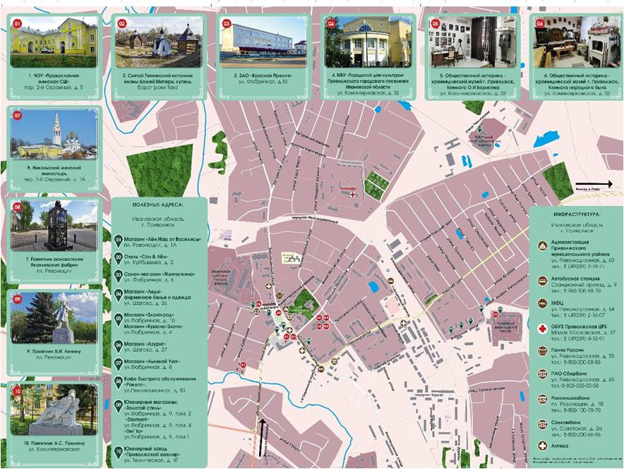
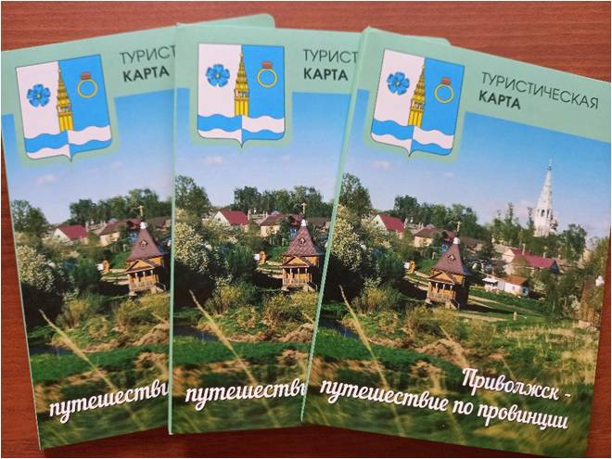
НОВЫЕ СОБЫТИЯ В СФЕРЕ КУЛЬТУРЫ И СПОРТА
ПУТЕВОДИТЕЛЬ
"ПРИВОЛЖСК - ПУТЕШЕСТВИЕ ПО ПРОВИНЦИИ"

Slide 53
НОВЫЕ СОБЫТИЯ В СФЕРЕ КУЛЬТУРЫ И СПОРТА
ВСТРЕЧА УЧАСТНИКОВ СВЕРХМАРАФОНА
"ДЕТИ ПРОТИВ НАРКОТИКОВ - Я ВЫБИРАЮ СПОРТ"
СЕВЕРНАЯ ХОДЬБА
ПРОЕКТ "ТЕРРИТОРИЯ ЗДОРОВЬЯ ПЛЮС"

Slide 54
СПОРТ
ПОДГОТОВЛЕНО
за 2021 год
2 МАСТЕРА СПОРТА
3 КАНДИДАТА В МАСТЕРА СПОРТА
17 1-Й РАЗРЯД
ПРИСТУПИЛИ К СДАЧЕ
259 чел.
на 38,6%
больше
2020 г
ВФСК ГТО
91 ЗОЛОТО
90 СЕРЕБРО
31 БРОНЗА
81,8%
выполнили
тест
ЗАНИМАЮТСЯ
ФИЗКУЛЬТУРОЙ И
СПОРТОМ
10558 чел.
49% от численности
населения района
22 ВИДА СПОРТА

Slide 55
СПОРТ
СТАДИОН "ТРУД"
АСФАЛЬТИРОВАНИЕ
БЕГОВОЙ ДОРОЖКИ,
ЗОНЫ ТРИБУН И РАЗДЕВАЛКИ,
ВХОДНОЙ ЧАСТИ СТАДИОНА
1 190 450 руб.
ФЕСТИВАЛЬ СПОРТА И
ТВОРЧЕСТВА "ГРАНИ"
ЧЕМПИОНАТЫ ПО КАРАТЭ
"КУБОК ПОБЕДЫ" И
"ПЕРВЫЕ ШАГИ"
ТУРНИР ПО
ВСЕСТИЛЕВОМУ КАРАТЭ
ТУРНИРЫ ПО ДЗЮДО И САМБО
СОРЕВНОВАНИЯ ПО НАСТОЛЬНОМУ ТЕННИСУ "НАРОДНАЯ ЛИГА"

Slide 56
ВОЕННО-ПАТРИОТИЧЕСКАЯ РАБОТА
КЛУБ БОЕВЫХ ЕДИНОБОРСТВ "ВИТЯЗЬ"
300 чел.
руководитель
Кавин С.В.
КЛУБ БОЕВЫХ ЕДИНОБОРСТВ "МОЛОДЫЕ ВЕТРА"
50 чел.
руководитель
Сычев Н.М.
ВПК "ЮНЫЙ ДЕСАНТНИК"
12 чел.
руководитель
Манилов П.Е.
ВСК "ПАТРИОТ"
52 чел.
руководитель
Махалов Н.А.

Slide 57
ВОЛОНТЕРСКОЕ ДВИЖЕНИЕ
#МЫВМЕСТЕ – общероссийский проект
взаимопомощи гражданам
во время кризисных ситуаций
53 чел.
ПОМОЩЬ В РЕГИСТРАЦИИ НА ПОРТАЛЕ "ГОСУСЛУГИ"
ГОЛОСОВАНИЕ "КОМФОРТНАЯ ГОРОДСКАЯ СРЕДА"
ПОМОЩЬ ПОЖИЛЫМ И МАЛОМОБИЛЬНЫМ ЛЮДЯМ
В ПРИОБРЕТЕНИИ ПРОДУКТОВ И ЛЕКАРСТВ

Slide 58
ВОЛОНТЕРСКОЕ ДВИЖЕНИЕ
ВОЛОНТЕРЫ ПОБЕДЫ - сообщество неравнодушных людей
Входит в состав волонтерского штаба "МЫ ВМЕСТЕ"
ПОЗДРАВЛЕНИЕ ВЕТЕРАНОВ ВОВ С КАЛЕНДАРНЫМИ ПРАЗДНИКАМИ
БЛАГОУСТРОЙСТВО ПАМЯТНЫХ МЕСТ, ВОИНСКИХ ЗАХОРОНЕНИЙ
АКЦИИ "ГЕОРГИЕВСКАЯ ЛЕНТОЧКА", "ОКНА ПОБЕДЫ" и другие
ПОМОЩЬ ПОЖИЛЫМ ЛЮДЯМ
АВТОВОЛОНТЁРСТВО

Slide 59
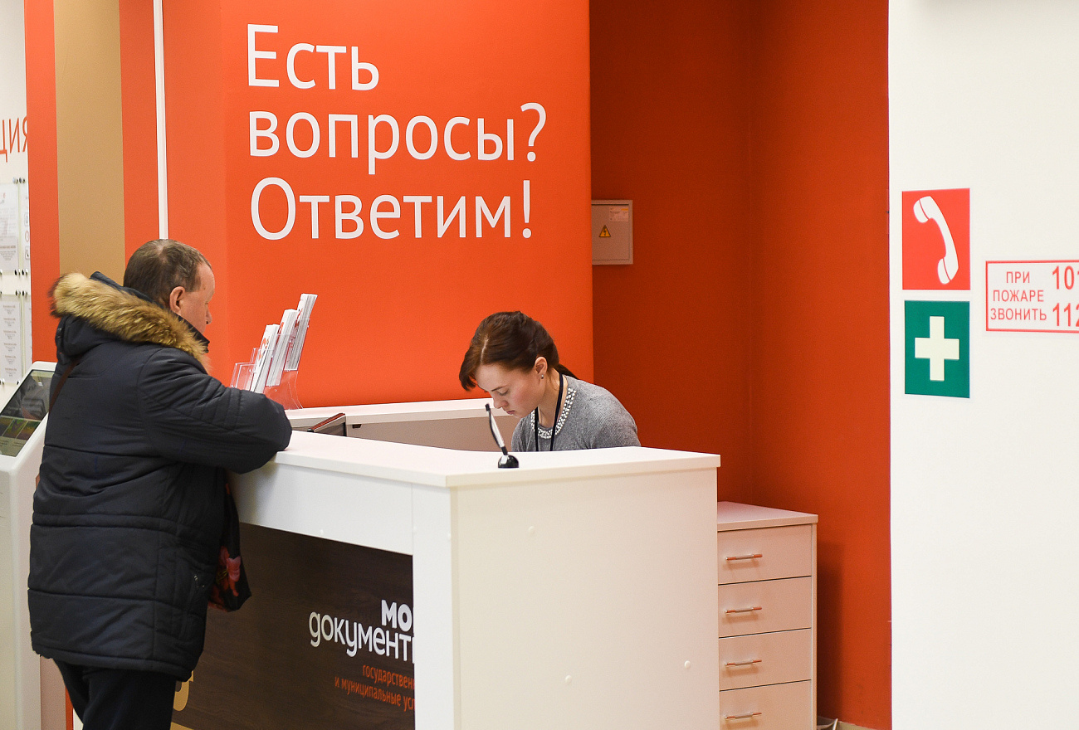
МКУ
"МФЦ.УПРАВЛЕНИЕ ДЕЛАМИ"

Slide 60
ПРЕДОСТАВЛЯЕТ НАСЕЛЕНИЮ
138 ВИДОВ УСЛУГ
46 ГОСУДАРСТВЕННЫХ
43 РЕГИОНАЛЬНЫХ
26 МУНИЦИПАЛЬНЫХ
19 ПЛАТНЫХ
4 ДОПОЛНИТЕЛЬНЫХ
ОКАЗАНО
22 964 услуги
ПРОКОНСУЛЬТИРОВАНО
7000 граждан
ДОХОДЫ ОТ ПЛАТНЫХ УСЛУГ МФЦ, руб.
2020 г
2021 г
ФИЗИЧЕСКИЕ ЛИЦА
32 121,50
35 694,26
ЮРИДИЧЕСКИЕ ЛИЦА
133 370, 0
144 182,50
165 491,5
179 876,76

Slide 61
СОЦИАЛЬНАЯ РЕКЛАМА
Размещено12 баннеров социальной тематики
Изготовлено 5 баннеров
ФУНКЦИОНИРОВАНИЕ АПК "БЕЗОПАСНЫЙ ГОРОД"
На балансе
МКУ "МФЦ.Управление делами"
20 камер видеонаблюдения
В рамках программы "Комфортная городская среда" установлены 8 новых камер
на площади Революции
Функционирует система экстренного оповещения населения
в чрезвычайных ситуациях

Slide 62
ДЕЯТЕЛЬНОСТЬ РАЙОННОГО АРХИВА
895 запросов от физических и юридических лиц,
в том числе
674 запроса социально-правового характера
219 тематических запросов
90 единиц документов принято на хранение
ДЛЯ ГРАЖДАН С ОГРАНИЧЕННЫМИ ВОЗМОЖНОСТЯМИ ЗДОРОВЬЯ
Выделенная зона приема граждан
с ограниченными возможностями здоровья на 1 этаже здания администрации
Стоянки для автомобилей инвалидов
у здания администрации и
здания МФЦ

Slide 63
ФУНКЦИОНИРОВАНИЕ ЕДДС И
РАЗВИТИЕ СИСТЕМЫ 112
Получено и обработано за год
310 обращений на систему 112
Работа системы МКА ЖКХ
Мониторинг аварий и инцидентов в жилищно-коммунальном хозяйстве района.
Использование системы дистанционного мониторинга лесных пожаров
/ИСДМ-РОСЛЕСХОЗ/,
мобильного приложения "термические точки"

Slide 64
ВОЕННО-УЧЕТНЫЙ СТОЛ

Slide 65
НА ПЕРВИЧНОМ ВОИНСКОМ УЧЁТЕ СОСТОЯТ
ВОЕННО-УЧЕТНЫЙ СТОЛ
ПРИВОЛЖСКОГО ГОРОДСКОГО ПОСЕЛЕНИЯ
ЗАНЯЛ
1 МЕСТО
В СМОТРЕ-КОНКУРСЕ
НА ЛУЧШУЮ ОРГАНИЗАЦИЮ
ОСУЩЕСТВЛЕНИЯ ВОИНСКОГО УЧЁТА
3307 чел.
270 ПОДЛЕЖАЩИХ ПРИЗЫВУ
78 ОФИЦЕРОВ ЗАПАСА
2959 ПРАПОРЩИКОВ, МИЧМАНОВ, СЕРЖАНТОВ,
СТАРШИН, СОЛДАТ И МАТРОСОВ ЗАПАСА
ИЗ НИХ
НА ОБЩЕМ
ВОИНСКОМ УЧЁТЕ
2725 чел.
НА СПЕЦИАЛЬНОМ
ВОИНСКОМ УЧЁТЕ
234 чел.

Slide 66
БЕСПЛАТНАЯ ЮРИДИЧЕСКАЯ ПОМОЩЬ

Slide 67
БЕСПЛАТНАЯ ЮРИДИЧЕСКАЯ ПОМОЩЬ
ОКАЗАНА 4 ГРАЖДАНАМ
отзывы клиентов
2
МАЛОИМУЩИЕ ГРАЖДАНЕ
ДЕТИ-ИНВАЛИДЫ, ДЕТИ-СИРОТЫ, ОСТАВШИЕСЯ БЕЗ ПОПЕЧЕНИЯ РОДИТЕЛЕЙ, ЛИЦА ИЗ ЧИСЛА ДЕТЕЙ-СИРОТ,
ОСТАВШИХСЯ БЕЗ ПОПЕЧЕНИЯ РОДИТЕЛЕЙ
ГРАЖДАНЕ, КОТОРЫМ ПРАВО НА ПОЛУЧЕНИЕ БЕСПЛАТНОЙ ЮРИДИЧЕСКОЙ ПОМОЩИ ПРЕДОСТАВЛЕНО В СООТВЕТСТВИИ
С ЗАКОНАМИ СУБЪЕКТОВ РФ
1
«Печатный двор» помогает клиентам повысить уровень маркетинга и выделиться на фоне конкурентов
1
Легко создавайте и удивляйте всех с презентациями Canva. Выбирайте из более тысячи профессиональных шаблонов, созданных для любой цели и темы.

Slide 68
РАБОТА
С ОБРАЩЕНИЯМИ ГРАЖДАН

Slide 69
ТЕМАТИКА ОБРАЩЕНИЙ ГРАЖДАН
в % к общему количеству обращений
экономика
ЛИЧНЫЙ ПРИЕМ
13
ОБЩЕСТВЕННЫЙ СОВЕТ
4
жилищно-коммунальная сфера
благоустройство и дорожное хозяйство
оборона и безопасность
государство, общество, политика
ПИСЬМЕННЫЕ ОБРАЩЕНИЯ
1077
ВСТРЕЧИ С
НАСЕЛЕНИЕМ
12
социальная сфера
2%
3%
25%
ЭЛЕКТРОННАЯ СИСТЕМА ПОС
Платформа обратной связи
142
ЭЛЕКТРОННАЯ СИСТЕМА
"ИНЦИДЕНТ МЕНЕДЖМЕНТ"
1575
32%
ЭЛЕКТРОННАЯ СИСТЕМА
"ОНФ прямая линия"
66
ЭЛЕКТРОННАЯ СИСТЕМА
ССТУ
анализ обращений
36%

Slide 70
ОТЧЕТ ГЛАВЫ
ПРИВОЛЖСКОГО МУНИЦИПАЛЬНОГО РАЙОНА ИВАНОВСКОЙ ОБЛАСТИ
ЗА 2021 ГОД

